Slide 1
Semantisatieverhaal A:
Op het nieuws zag ik de Amerikaan Bryan Johnson, een van de rijkste mannen ter wereld, op de wereld. Hij probeert eeuwig in leven te blijven. Wij mensen zullen allemaal een keer overlijden. Zo noem je doodgaan ook wel. Bryan hoopt dat hij op een bepaalde manier kan leven zodat hij nooit zal overlijden. Bryan is een fitte, gezonde man. Hij staat elke dag om half 5 op en eet in de ochtend alle maaltijden die wij op 1 dag eten; ontbijt, lunch en avondeten. In de middag en de avond eet Bryan ongeveer 100 pillen. Hij wordt hierbij ondersteund door een organisatie, een groep mensen die samen hetzelfde doel hebben en die onderzoek doen naar het lichaam van Bryan, die iets goed bekijken omdat ze er veel over willen weten. En zij checken de hele dag het lichaam van Bryan. Ze vergelijken wat ze zien met de dag ervoor. Ze kijken naar wat hetzelfde is en wat anders is en vertellen hem dan welke medicijnen, welke pillen, hij moet nemen. Bryan verwacht dat als hij precies eet en doet wat de onderzoekers zeggen, hij hééél oud gaat worden. Hij denkt echt dat dat zal gebeuren. Als je schatrijk bent, kun je zo’n organisatie regelen en betalen. Heb je zoveel geld niet, en moet je het zelf doen, dan blijf je achter. Dan kun je dat niet bijhouden. Trouwens, ik vind het wel een leuk idee: héél erg oud worden of nooit doodgaan, maar Bryan heeft door zijn manier van leven geen tijd voor vrienden en hij gaat nooit naar een feestje, want dat mag niet. Nou, ik ben heel dankbaar voor de vriendschappen die ik heb. Ik ben blij met wat ik heb. En 100 pillen per dag slikken, lijkt me ook niet fijn. En om half 5 opstaan elke dag al helemaal niet. Nee, doe mij dan toch maar een leuk leven dat op een dag stopt.
Bron:
https://www.rtlnieuws.nl/nieuws/nederland/artikel/5407583/eeuwig-leven-genetica-biologie-gentechnologie
A
Notes:
Woordenoverzicht
achterblijven bij: niet kunnen bijhouden
onderzoek doen: iets goed bekijken omdat je er veel over wilt weten
de organisatie: de groep mensen die samen hetzelfde doel hebben
verwachten: denken dat iets zal gebeuren
het medicijn: het middel tegen een ziekte, bijvoorbeeld een pil of een drankje
vergelijken met: kijken naar wat hetzelfde is en wat anders is
overlijden: doodgaan
ter: op de
dankbaar: blij met wat je hebt
fit: gezond

Slide 2
Gerarda Das
Marjan ter Harmsel
Mandy Routledge
Francis Vrielink
Week 38 – 19 september 2023
Niveau A

Slide 3
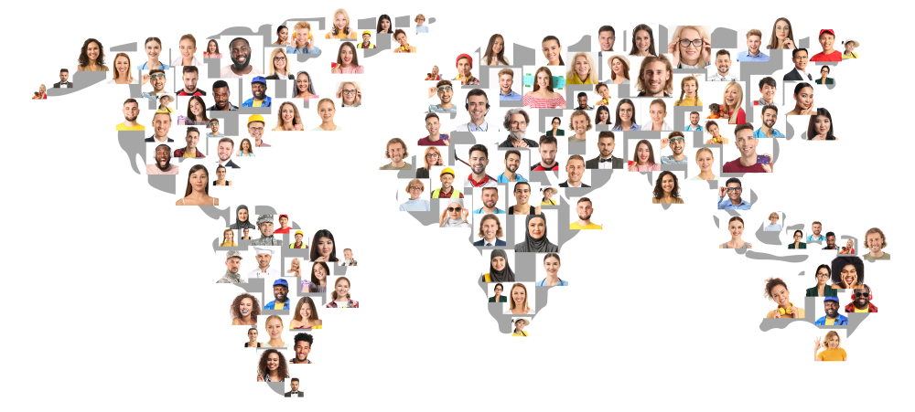
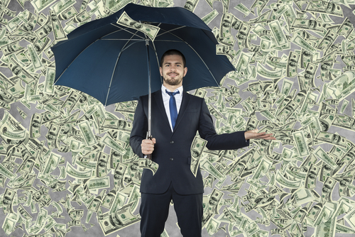
ter

Slide 4
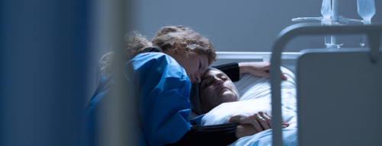
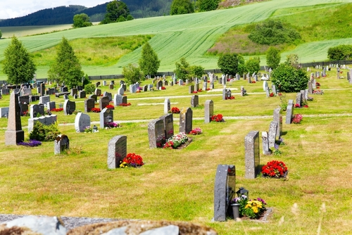
overlijden

Slide 5
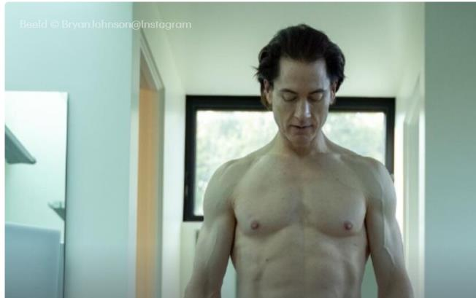
fit
https://www.rtlnieuws.nl/nieuws/nederland/artikel/5407583/eeuwig-leven-genetica-biologie-gentechnologie

Slide 6
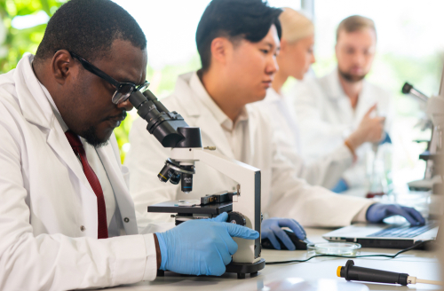
de organisatie

Slide 7
onderzoek doen

Slide 8
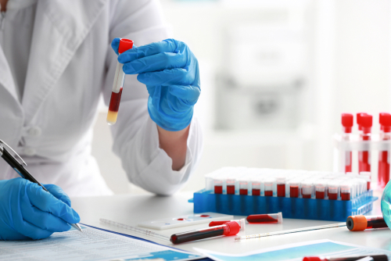
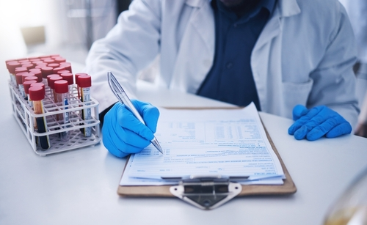
vergelijken met

Slide 9
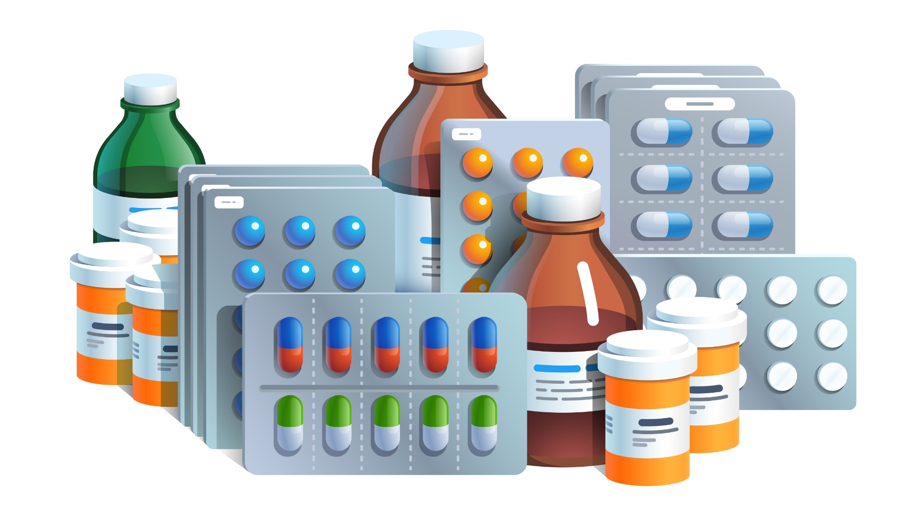
het medicijn

Slide 10
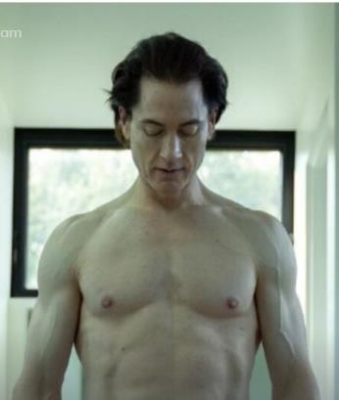
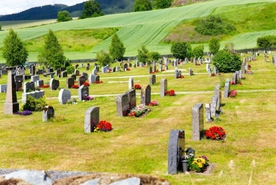
verwachten
https://www.rtlnieuws.nl/nieuws/nederland/artikel/5407583/eeuwig-leven-genetica-biologie-gentechnologie

Slide 11
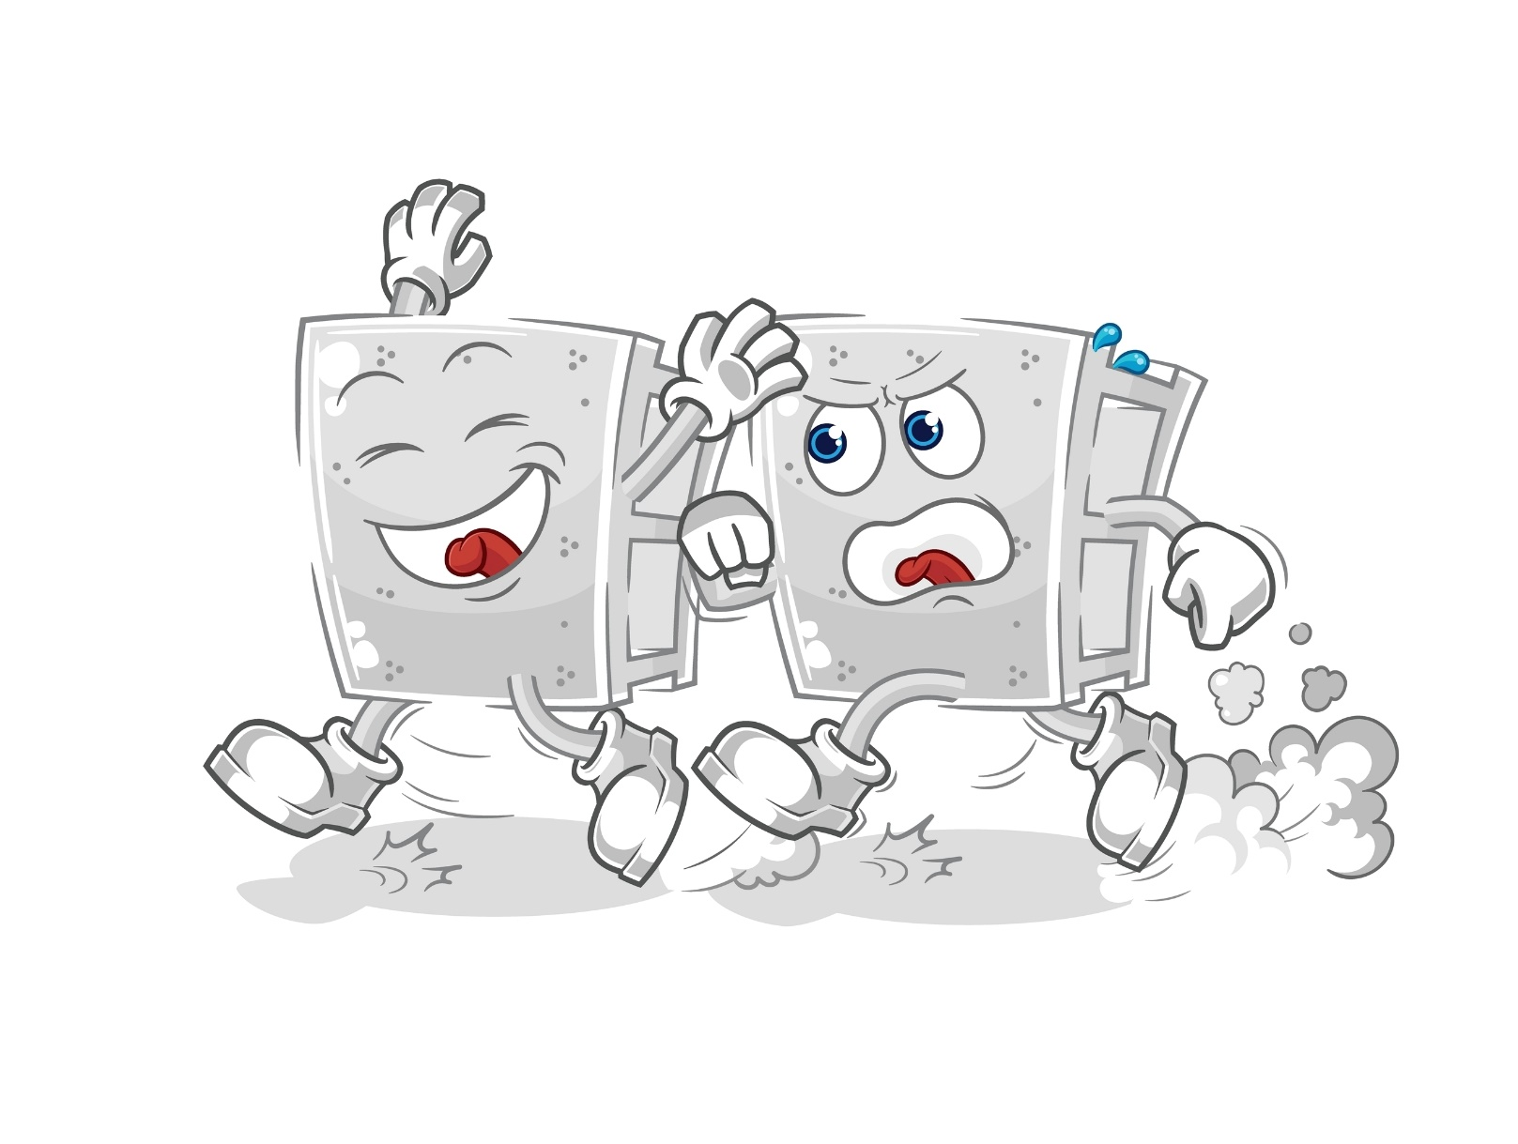
achterblijven bij

Slide 12
dankbaar

Slide 13
Op de woordmuur:

Slide 14
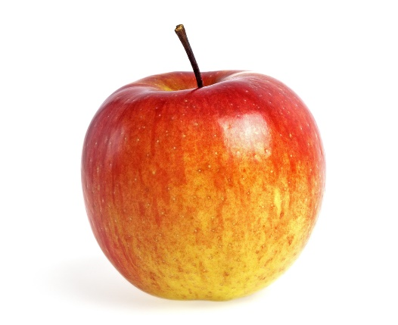
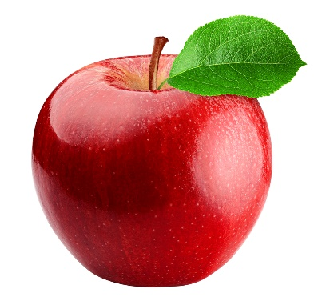
vergelijken met
= kijken naar wat hetzelfde is en wat anders is
hetzelfde
anders
Deze appels zijn, vergeleken met elkaar, hetzelfde.
Deze appels zijn, vergeleken met elkaar, anders.

Slide 15
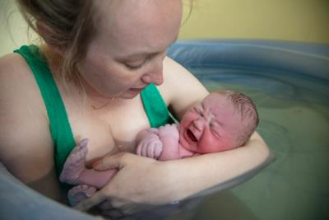
geboren
overlijden
worden
= op de wereld komen
Je leven begint als je wordt geboren.
= doodgaan
Op een dag zul je overlijden. Dan is je leven voorbij.

Slide 16
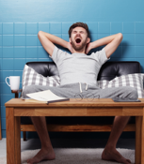
fit
lusteloos
= gezond
Bryan is een fitte man. Hij heeft veel energie en is gezond.
= met weinig energie en kracht
Als je veel binnen zit en naar Netflix kijkt, dan word je lusteloos.
https://www.rtlnieuws.nl/nieuws/nederland/artikel/5407583/eeuwig-leven-genetica-biologie-gentechnologie

Slide 17
dankbaar
ondankbaar
= blij met wat je hebt
Ik ben dankbaar voor de vriendschappen die ik heb.
= niet blij met wat je hebt
Ze zijn ondankbaar voor het klusje dat ze mogen doen.

Slide 18
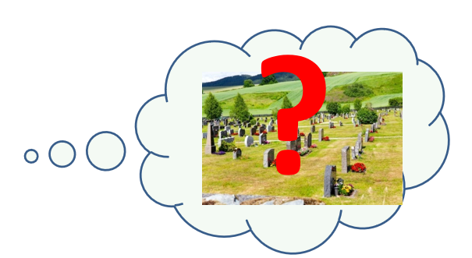
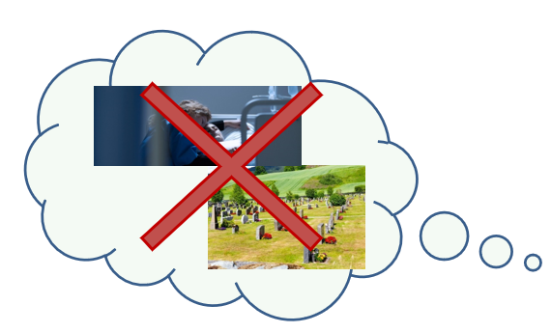
bijhouden
achterblijven
van
bij
= het tempo kunnen volgen
Het team kan alle ontwikkelingen bijhouden van Bryan.
= niet kunnen bijhouden
Als je niet zoveel geld hebt, kun je geen team betalen en dan blijf je achter.

Slide 19
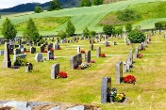
verwachten
zeker weten
= denken dat iets zal gebeuren
Hij verwacht nooit dood te gaan
= het is zo
Ik weet zeker dat ik op een dag zal overlijden. Ik leef niet zoals Bryan.
https://www.rtlnieuws.nl/nieuws/nederland/artikel/5407583/eeuwig-leven-genetica-biologie-gentechnologie

Slide 20
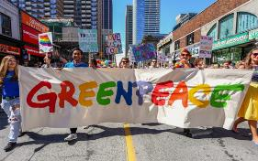
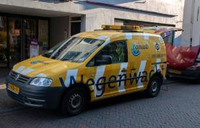
de organisatie
= een groep mensen die samen hetzelfde doel hebben
het team van Bryan
de Wegenwacht
Greenpeace

Slide 21
informatie verzamelen
onderzoek doen
= iets goed bekijken omdat je er veel over wilt weten
vergelijken met
de conclusie

Slide 22
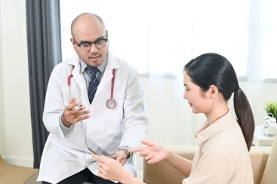
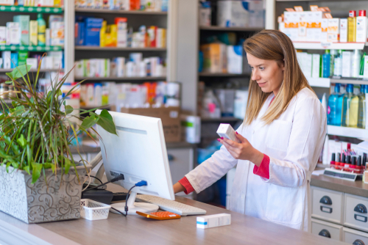
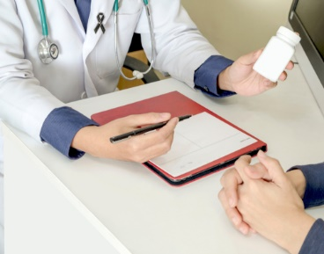
het consult
het medicijn
= het middel tegen een ziekte, bijvoorbeeld een pil of een drankje
de apotheek
het recept

Slide 23
ter = op de
Bryan is één van de rijkste mensen ter wereld.

